Slide 1
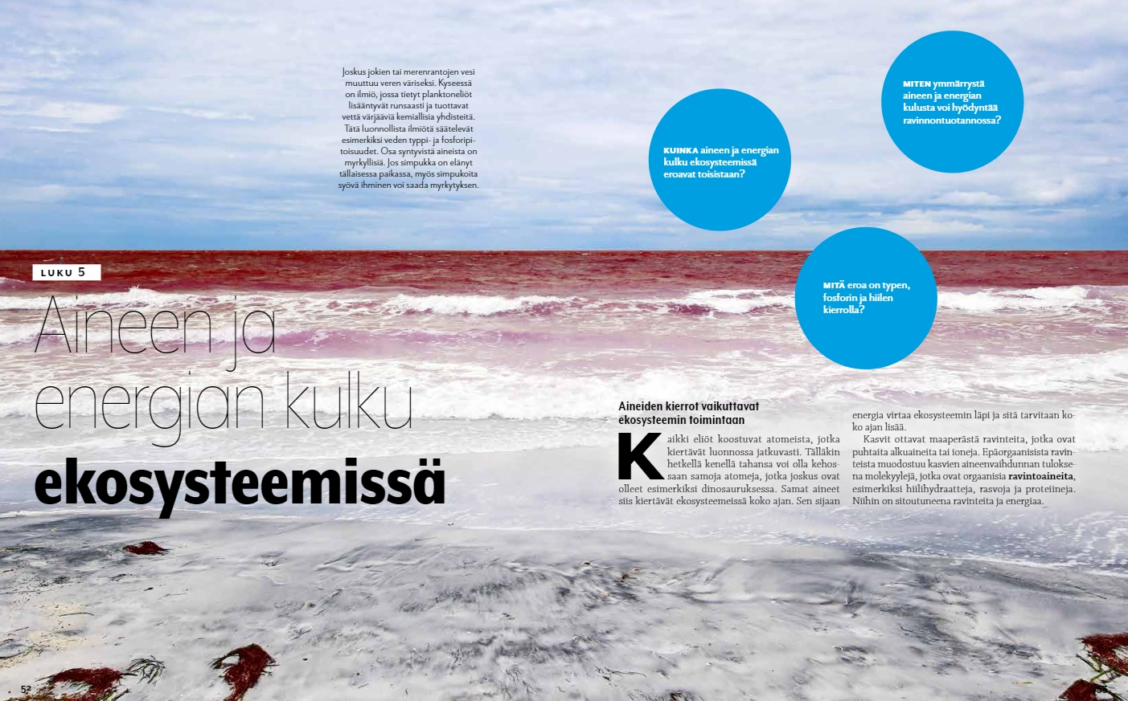


Slide 2
LUKU 5:
Piirrä ja nimeä ravintoketjun osat:

Slide 3
Ravintoketju muodostuu tuottajista, kuluttajista ja hajottajista
Ravintoketju : aineen ja energian siirtyminen ekosysteemissä eliöltä toiselle
Risteävät ravintoketjut muodostavat ravintoverkkoja
Ravintoketjut alkavat aina tuottajista =trofiataso 1
→ 1. asteen kuluttaja (kasvinsyöjä), trofiataso 2
→ 2. asteen kuluttaja (peto), trofiataso 3
→ 3. asteen kuluttaja (huippupeto), trofiataso 4
→ hajottaja, joka palauttaa epäorgaaniset ravinteet tuottajien käyttöön

Slide 4
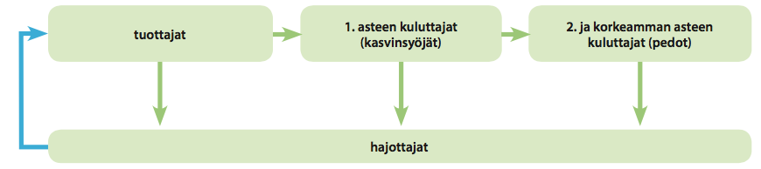

Aineiden kierto ekosysteemissä:

Slide 5
Aineet kiertävät ekosysteemissä
Kasvit käyttävät näitä epäorgaanisia yhdisteitä (= RAVINTEET) uudelleen ja rakentavat niistä orgaanisia yhdisteitä (esim. prot., hiilihydr., rasvat) eli rakennusaineita itselleen, mitkä RAVINTONA muille.
Hajottajat muuttavat eliöiden sisältämät orgaaniset aineet epäorgaaniseen muotoon eli takaisin ravinteiksi
Aine voi kiertää ekosysteemissä loputtomasti
aine voi myös poistua ekosysteemin kierrosta, kun se huuhtoutuu paikkoihin, joista eliöt eivät voi sitä hyödyntää

Slide 6
Energian ilmenemismuotoja:
- lämpöenergiaa
- liike-energia
- valoenergia (sähkömagneettinen säteily)
- potentiaalienergia
- KEMIALLINEN SIDOSENERGIA !!!!!
Energia muuttaa muotoa, mutta ei häviä (lopulta muuttuu lämmöksi)
”energian häviämättömyyden laki”

Slide 7
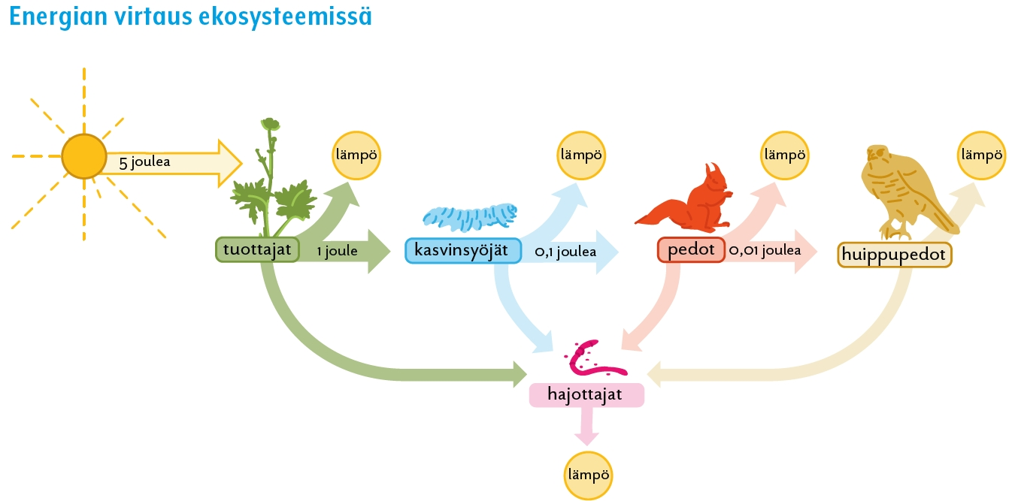


Slide 8
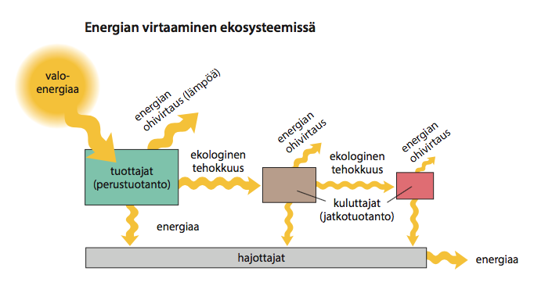
Energia virtaa ekosysteemin läpi
eliöiden käyttämä energia on sitoutuneena orgaanisten yhdisteiden kemiallisiin sidoksiin
energia ei kierrä ekosysteemissä vaan virtaa sen läpi

Slide 9
Eliöt saavat tarvitsemansa energian:
Omavaraiset eliöt eli autotrofit ovat tuottajia
foto- tai kemosynteesiin kykenevät eliöt
kyky sitoa energiaa orgaanisiin yhdisteisiin
muiden eliöiden energiansaanti perustuu näiden eliöiden tuottamiin orgaanisiin yhdisteisiin
fotosynteesi : vihreät kasvit, syanobakteerit ja levät
kemosynteesi : eräät arkeonit ja bakteerit
Toisenvaraiset eliöt eli heterotrofit ovat kuluttajia
eliöt, jotka saavat energiansa syömällä muita eliöitä
energia muiden eliöiden sisältämistä orgaanisista yhdisteistä

Slide 10
Perustuotanto:
perustuotanto : tuottajien foto- ja kemosynteesissä valmistama biomassa tai sitoma energia
bruttoperustuotanto: perustuotannon kokonaismäärä
nettoperustuotanto : se osa perustuotantoa, joka jää kuluttajien käyttöön (= tuottajien ekologinen tehokkuus = kasvu = tuotettu biomassa) eli tästä puuttuu tuottajien itse käyttämä energiamäärä

Slide 11
Jatkotuotanto : kuluttajien tuottama biomassa eli sitoma energiamäärä
- Ekologinen tehokkuus : hyötysuhde, jolla eliöt tuottavat biomassaa
kasveilla nettoperustuotannon osuus bruttoperustuotannosta, n. 50 %
eläimillä energiaa kuluu paljon elintoimintoihin ja biomassaa muodostuu vähän, n. 10 %
Huom. Tuottajien nettoperustuotanto on myös ekologista tehokkuutta
Energian ohivirtaus : energia, joka kuluu eliön elintoimintojen ylläpitämiseen eikä siirry biomassaan/seuraavalle ravintoketjussa
poistuu lämpönä (elintoiminnot, liike, uloste)
HAJOTTAJAT: loppukin energia vapautuu ja muuttuu LÄMMÖKSI
(energia ei kierrä, vaan virtaa ravintokejun läpi)
(mutta ravinteet kiertävät)

Slide 12
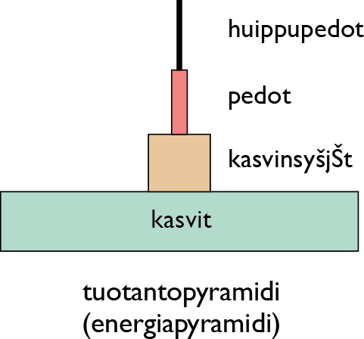
Ravintoketjut eivät voi olla kovin pitkiä
Ravintoketjuun kuuluu yleensä enintään neljä lenkkiä (trofiatasoa), jos hajottajia ei oteta huomioon
tuottaja
2-3 kuluttajaa
Ekologisilla pyramideilla havainnollistetaan biomassan ja energian jakautumista ekosysteemin eliöiden kesken
MIKSI ENERGIAPYRAMDI KAPEUTUU?

Slide 13
Hajottajat ottavat energiaa kuolleista eliöistä tai elävien eliöiden kuona-aineista.

Slide 14
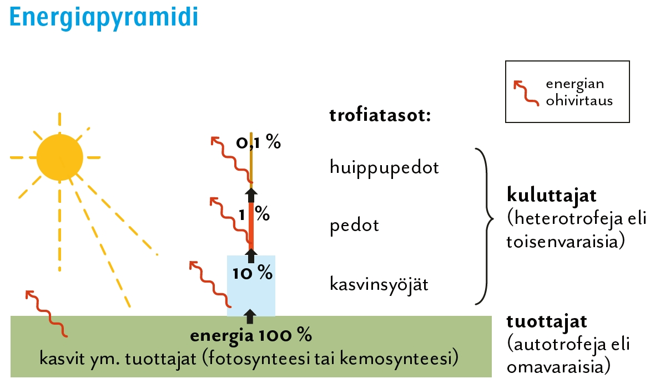

Slide 15
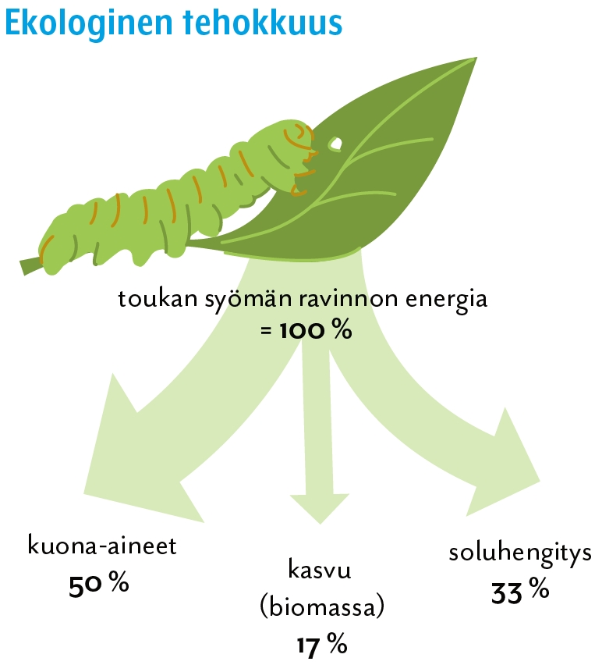

Slide 16
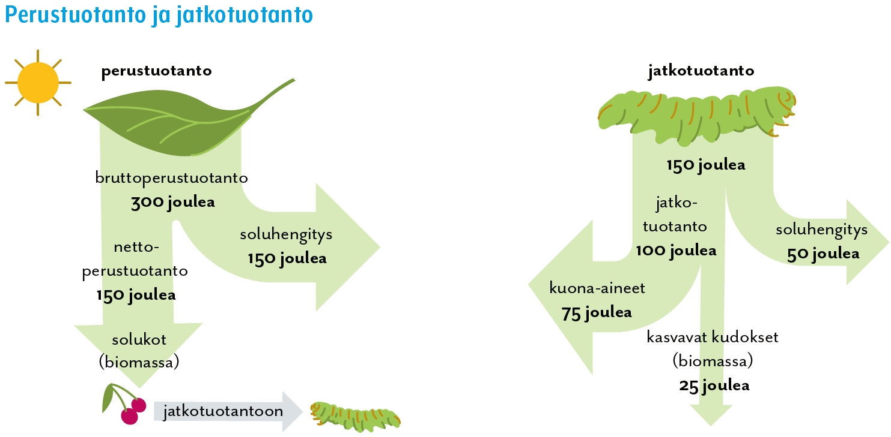

Slide 17
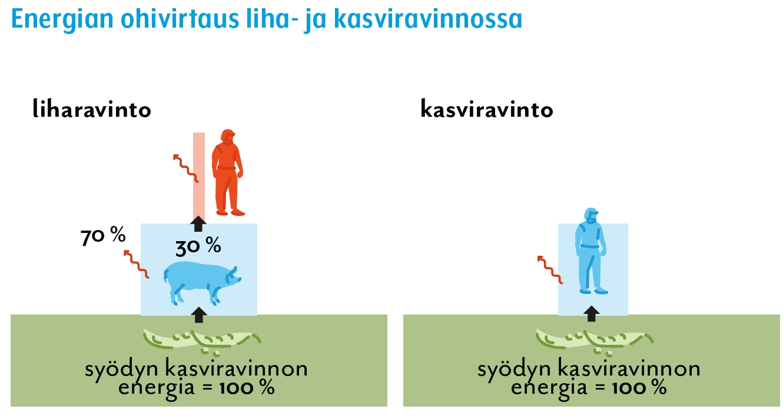

Slide 18
Ravinteista vielä tarkemmin, s. 58
Pääravinne =
Sivuravinne =
Hivenaine =
Minimiravinne =

Slide 19
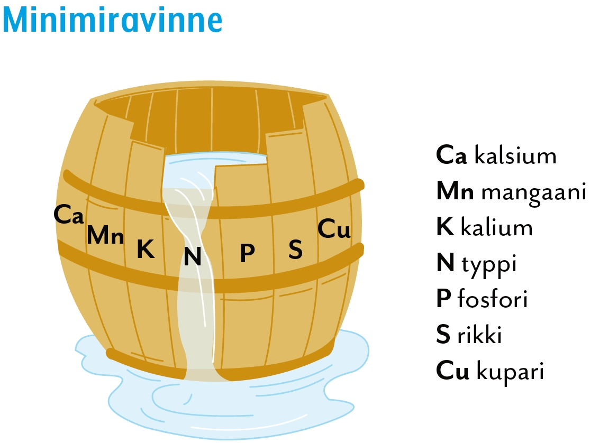

Slide 20
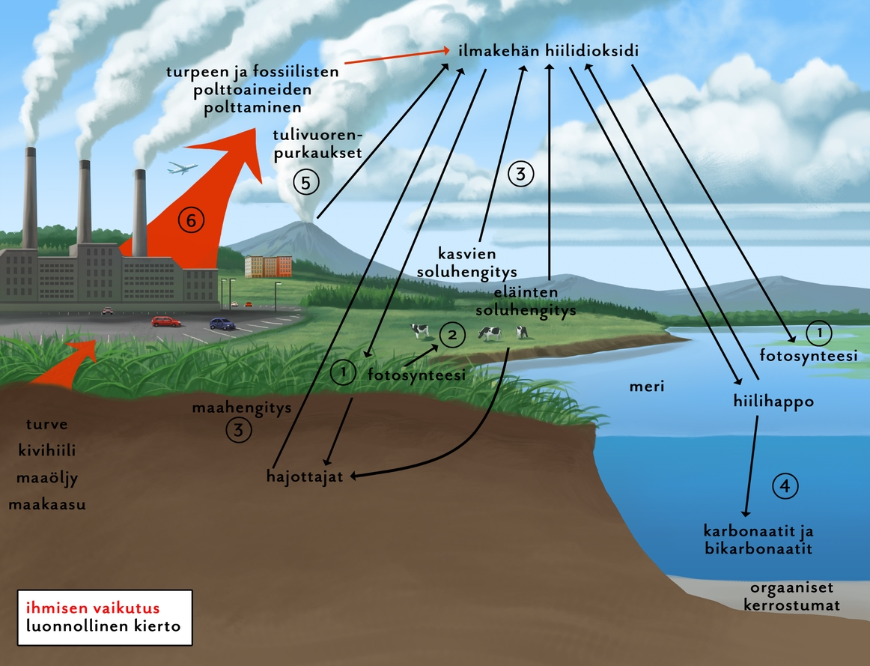
Hiilen kierto

Slide 21
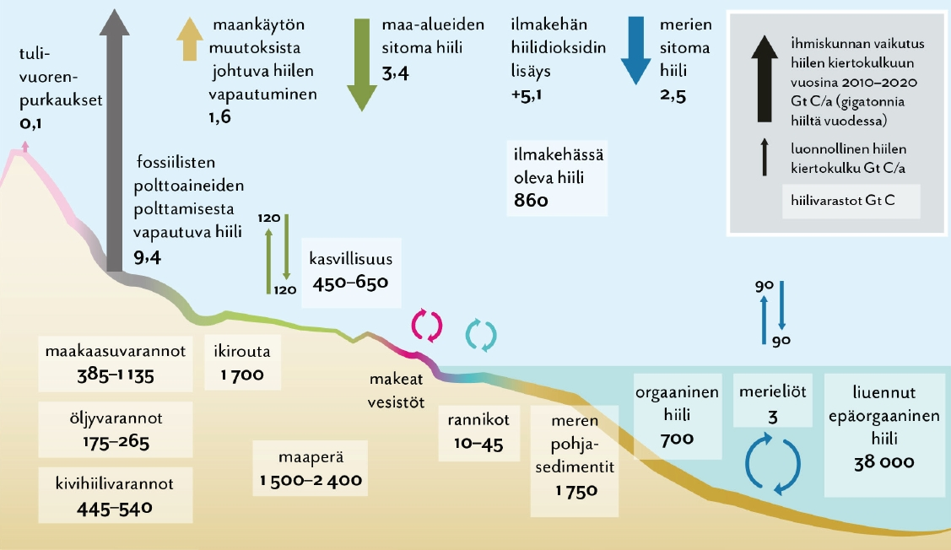
Arvioitu vuotuinen hiilen kierto ja hiilivarastot

Slide 22
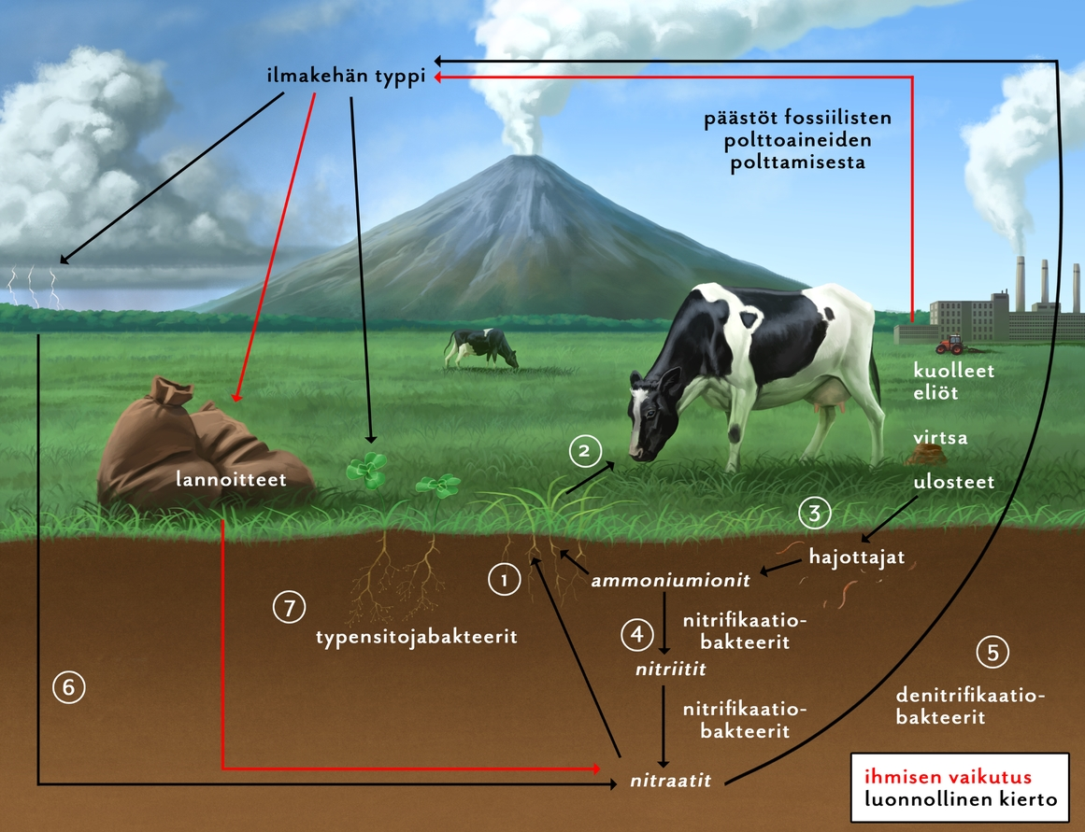
Typen kierto (video)

Slide 23
Kaikki eliöt tarvitsevat typpeä
Ilmakehästä n. 78 % on typpeä, typpi kaasumuodossa N₂
kuitenkin harvojen eliöiden saatavilla suoraan
jotkin maaperän bakteerit voivat sitoa ilmakehän typpeä → biologinen typensidonta
salamointi voi muuttaa typpimolekyylejä typen oksideiksi → abioottinen typen sidonta
Typpi maaperässä epäorgaanisina typpiravinteina
nitraatit NO₃⁻, ammonium-ionit NH₄⁺
kasvien hyödynnettävissä
Typpi eliöissä orgaanisina typpiyhdisteinä, esim. prot., hiilihydr.

Slide 24
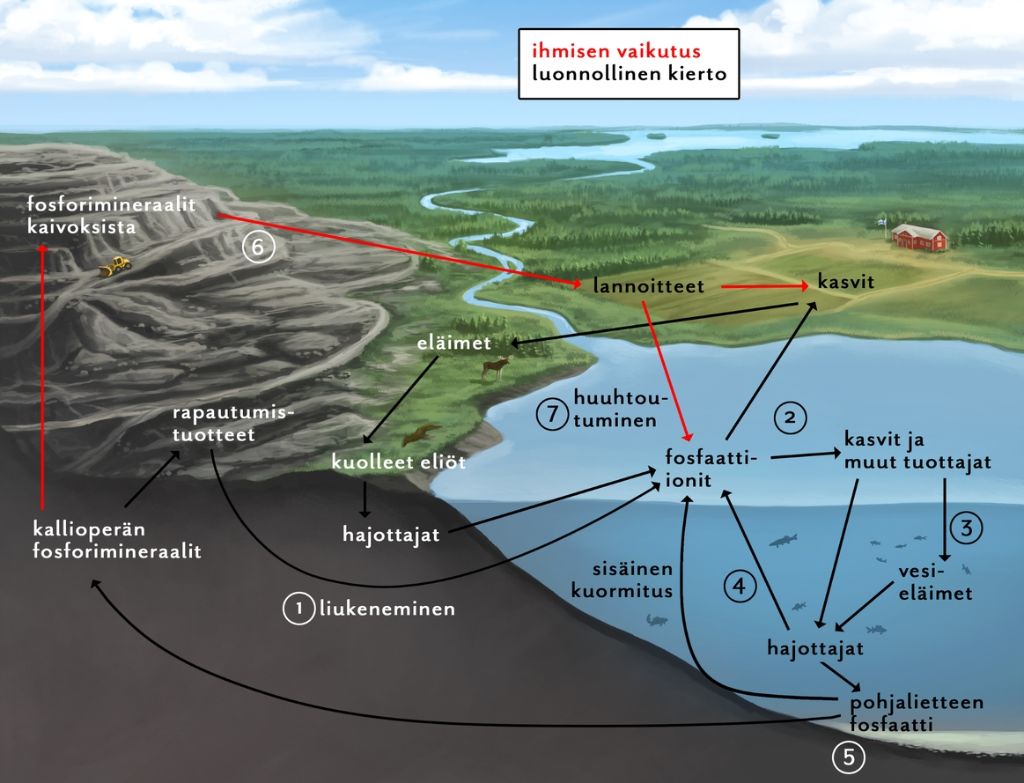
Fosforin kierto (Video)

Slide 25
Typen kierto (s. 60)
Biologinen typensidonta: typensitojabakteerit sitovat ilman typpeä ammonium-ioneiksi
Abioottinen typensidonta: salamointi muodostaa typen oksideja, sateella maahan, jolloin muodostu nitraatti-ioneita
Kasvit ottavat typen ravinteina: ammonium- tai nitraatti-ioneina
Eläimet saavat typen ravinnosta: org.yhdisteet (vars. prot.)
Hajottajabakt. palauttavat orgaanisen typen epäorgaaniseksi: ammonium-ioneiksi
Nitrifikaatiobakteerit muuttavat ammonium-ionit nitraatti-ioneiksi
Denitrifikaatiobakt. muuttavat nitraatti-ionit typeksi N₂ (vap.ilmakehään) + ilokaasuksi
Typpeä ilmakehään tulivuoren purkauksissa

Slide 26
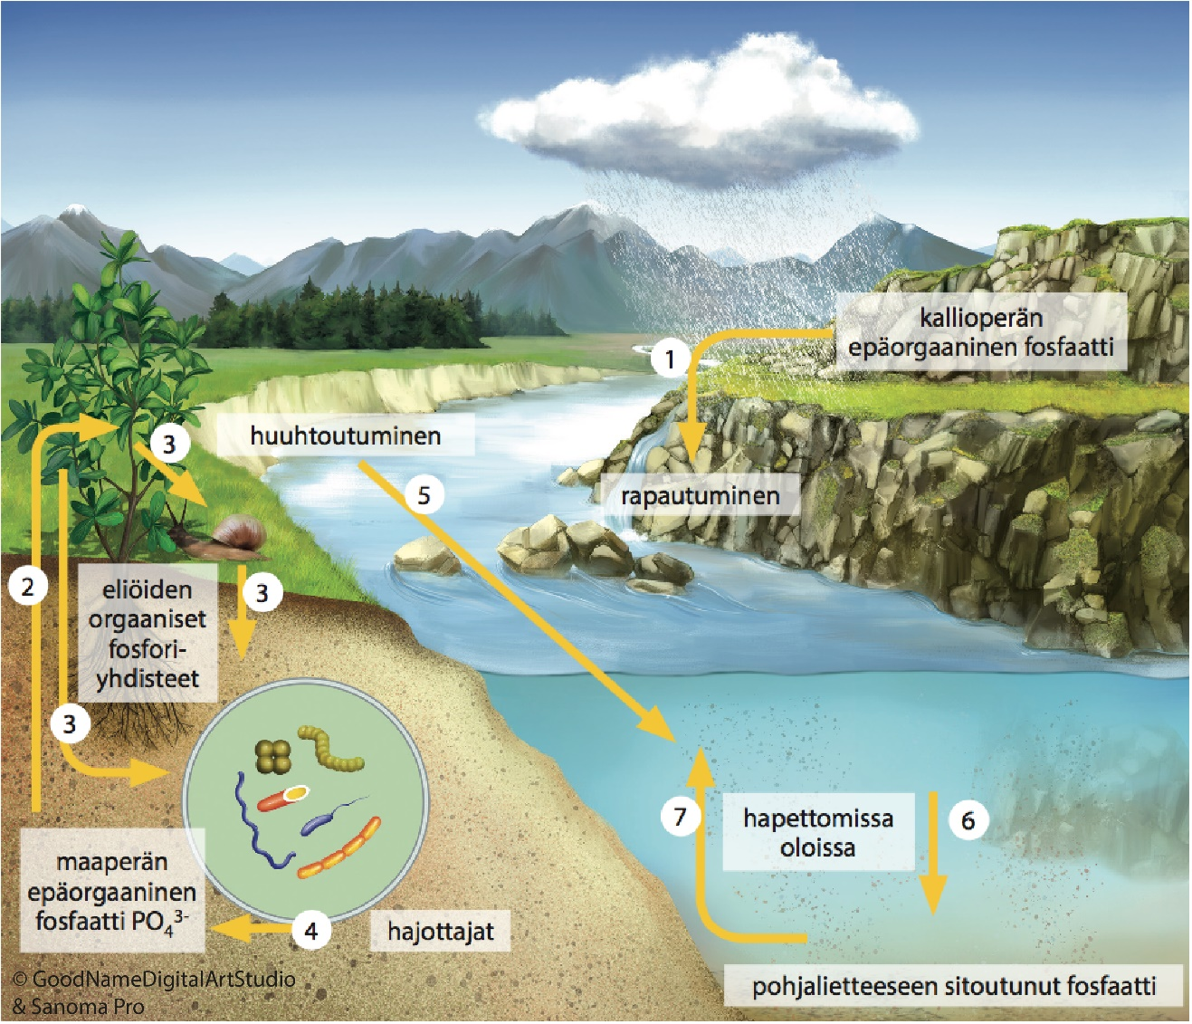
Fosforin kierto
Kallioperän rapautuminen
Kasvit ottavat fosforin (PO₄³⁻) ravinteina
Orgaaninen fosfori tuottajilta kuluttajille
Hajottajat palauttavat orgaanisen fosforin epäorgaaniseksi
Fosfaatti-ioneja huuhtoutuu maaperästä vesistöihin
Fosforia (PO₄³⁻) sitoutuu pohjalietteeseen
Hapettomissa oloissa fosfaattia vapautuu veteen

Slide 27
Epäorgaaninen fosfori muuttuu orgaaniseksi ravintoketjuissa
Fosforia on kallioperässä epäorgaanisina fosforiyhdisteinä
maaperään ja vesistöihin rapautumisen seurauksena
liukenee huonosti veteen
Kasvit ottavat fosforin veteen liuenneina fosfaatti-ioneina
Eläimet saavat fosforin orgaanisessa muodossa (esim. proteiinit) syömällä muita eliöitä

Slide 28
